Slide 1
GOBERNAR PARA INCLUIR:
Las 10 reglas de oro para una comunicación política exitosa
@GeovannyVicentR
@GusRojasMatute #GFDDreglasdeoro

Slide 2
CONOCE A TU AUDIENCIA

Slide 3
DISEÑA UNA ESTRATEGIA

Slide 4
ESCUCHA EMPÁTICA

Slide 5
INVESTIGAR

Slide 6
LAS CUATRO “C” DE LA COMUNICACIÓN
WE PLAN
Comprensión
Conexión
Contagio
Credibilidad

Slide 7
LA COMUNICACIÓN ES ORBITAL

Slide 8
USO DE LAS TICS Y MEDIOS COMUNICACIÓN

Slide 9
Decálago para las relaciones con los medios de comunicación

Slide 10
SIMPLICIDAD

Slide 11
ENCUENTRA TU NARRATIVA

Slide 12
REPETIR, REPETIR, REPETIR

Slide 13
Decálago para las relaciones con los medios de comunicación

Slide 14
Caso de Estudio: Anthony Scaramucci los cinco errores fatales no permitidos a un jefe de comunicaciones

Slide 15
Pecado capital no. 1: Cinismo exagerado, “love, love and love”.

Slide 16
Pecado capital no. 2: Insultos a su equipo

Slide 17
Pecado capital no. 3: Amenazas: "lo que voy hacer es que voy a eliminar a todos los del equipo de Comunicaciones y empezar otra vez"

Slide 18
Pecado capital no. 4: Lenguaje colorido, un término que sustituye lo vulgar

Slide 19
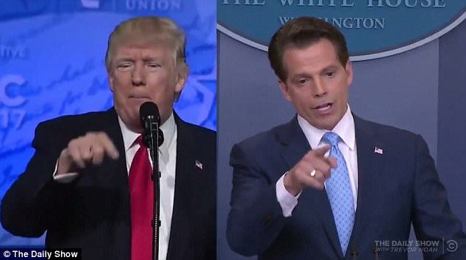
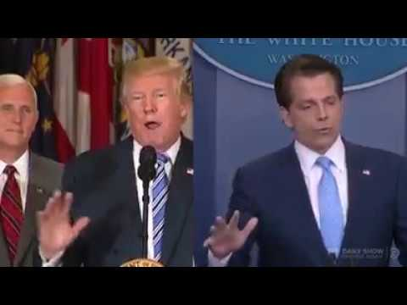
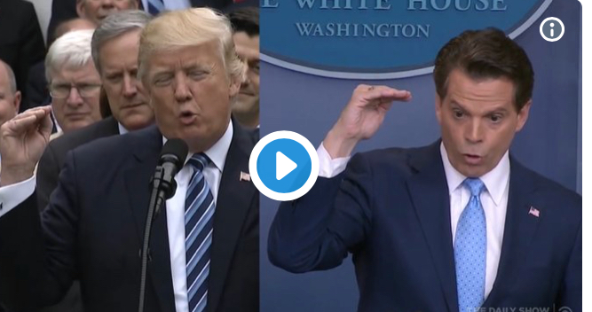
Pecado capital no. 5: Nunca acaparar mas cámaras y atención que el propio presidente, es jugar con fuego

Slide 20
La autenticidad, nuestra marca (Video)

Slide 21
CONTACT US
Gustavo Rojas Matute
+1 (301) 318.5580
E-mail: gustavor@polinomics.biz
Twitter: @gusrojasmatute
Geovanny Vicente Romero
+1 (570) 877-2834
E-mail: geovannyvicente21@gmail.com
Twitter: @geovannyVicentR

